Slide 1
IA para Devs: Onde Utilizar no Dia a Dia?

Slide 2
Quem sou eu?
Gerente de Arquitetura
20+ anos em desenvolvimento de software
Responsável por ecossistema com 400+ microserviços em um dos maiores clientes do Brasil

Slide 3
Introdução
Hoje vamos explorar como a inteligência artificial está transformando o desenvolvimento de software. O objetivo é apresentar conceitos-chave, mostrar como a IA pode apoiar o trabalho diário e destacar os cuidados necessários para utilizá-la com segurança e eficiência.

Slide 4
O que muitos imaginam…
Escrevemos código o tempo todo
Criamos soluções inovadoras rapidamente
Trabalhamos com tecnologia de ponta
Resolvemos qualquer problema de TI

Slide 5
O que realmente fazemos…
Participamos de reuniões
Analisamos código legado
Corrigimos bugs e incidentes inesperados
Mantemos documentação e testes atualizados
Atualizamos tarefas em ferramentas como Azure DevOps e Jira

Slide 6
O que é Vibe Code?
Abordagem em que descrevemos em linguagem natural o que desejamos e a IA gera o código.
Útil para prototipagem rápida
Exige cuidado com qualidade, segurança e validação
Mais detalhes: Awesome Vibe Coding

Slide 7
Conceitos Chave
Agentes: IAs capazes de executar tarefas complexas e interagir com ferramentas
MCP (Model Context Protocol): Padrão para acesso a dados e ferramentas de forma estruturada
Contexto: Informações sobre histórico, requisitos e padrões de código
Prompt Engineering: Criação de instruções claras para obter melhores resultados

Slide 8
GitHub Copilot
GitHub Copilot é um assistente de IA para programação que ajuda você a escrever código mais rapidamente e com menos esforço, permitindo focar mais energia na resolução de problemas e colaboração.

Slide 9
Principais Recursos
Ask → Perguntas sobre código e projetos
Edit → Ajuste de código existente
Agent → Execução de tarefas mais complexas
Instructions → Configurações personalizadas
Prompts → Comandos específicos
Chat Modes → Modos de conversa adaptados ao contexto

Slide 10
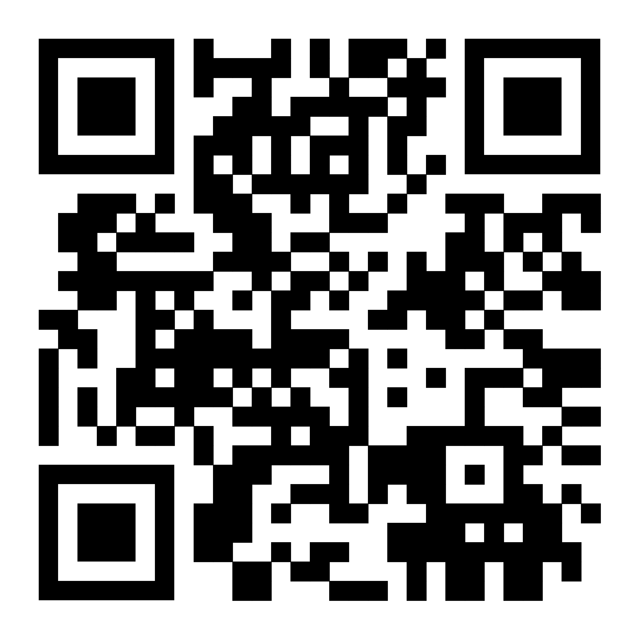
PRÁTICA
Demonstração pratica no VSCode

Slide 11
Pontos de Atenção
Alucinações: Código incorreto ou inexistente
Dependência excessiva: Aceitar código sem validação adequada
Qualidade e segurança: Potenciais vulnerabilidades
Limitação de contexto: Dificuldades com requisitos complexos
MCP malicioso: Ao usar fontes desconhecidas, pode haver vazamento de informações sensíveis ou inclusão de dados não confiáveis, trazendo riscos de segurança e compliance

Slide 12
Links Úteis
Canal D.E.P.L.O.Y
GitHub Copilot in VS Code
GitHub Docs
The GitHub Blog
Copilot Chat Cookbook (exemplos práticos)
Awesome GitHub Copilot Customizations
Essentials of GitHub Copilot
BMad Method

Slide 13
Perguntas?

